Slide 1
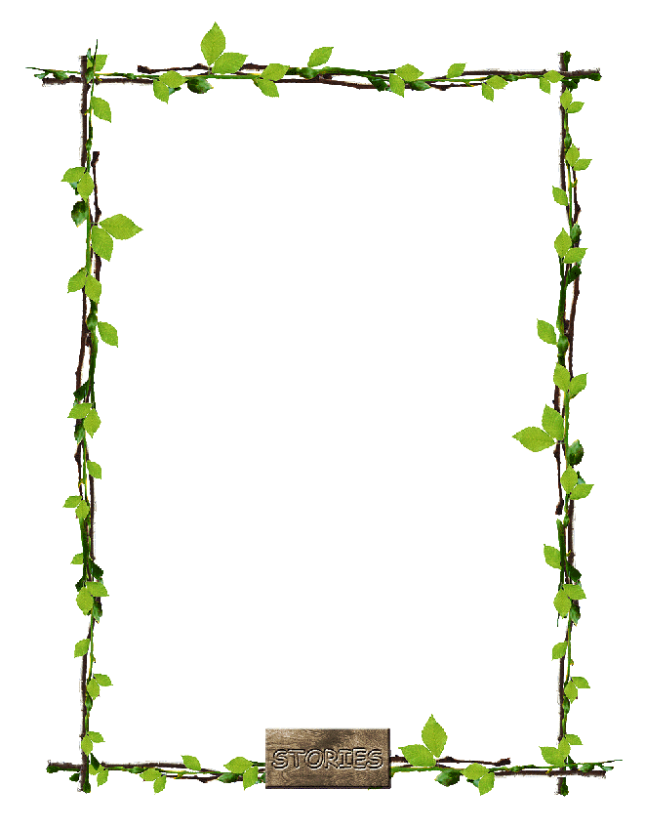


UBND QUẬN LONG BIÊN
TRƯỜNG MẦM NON HỒNG TIẾN
BÀI GIẢNG ĐIỆN TỬ
Hoạt động khám phá
Đề tài: Một số loại rau
Lứa tuổi: MGN (4-5 tuổi)
Giáo viên: Nguyễn Thị Hà

Slide 2
I. MỤC ĐÍCH YÊU CẦU
1. Kiến thức:
- Trẻ nhận biết, phân biệt và gọi đúng tên một số loại rau ( rau bắp cải, củ su hào, quả cà chua, rau muống)
- Biết được một số đặc điểm nổi bật của một số loại rau
- Biết tên một số loại rau khác.
2. Kỹ năng:
- Luyện kỹ năng quan sát, so sánh, phân nhóm theo đặc điểm của rau, chú ý ghi nhớ có chủ định.
- Kỹ năng nghe, thảo luận và trả lời câu hỏi của cô trọn vẹn, rõ ràng mạch lạc.
3. Thái độ:
- Trẻ biết lợi ích khi ăn các loại rau và thích ăn rau. Biết ăn sạch, ăn đúng, đầy đủ các loại rau.
- Trẻ yêu quý ,kính trọng người trồng rau, biết chăm sóc và bảo vệ rau
II. CHUẨN BỊ:
1. Đồ dùng của cô:
- Một số tranh ảnh các loại rau : + Rau ăn lá: rau bắp cải, rau muống, rau ngót
+ Rau ăn củ; củ su hào, cà rốt, cải trắng…
+ Rau ăn quả; cà chua chín.
- Giáo án điện tử, máy tính, máy chiếu, đồ dùng phục vụ các trò chơi.
- Que chỉ, bàn,…
- Các loại rau để theo gian hàng.
2. Đồ dùng của trẻ:
- 3 bàn làm khu vườn rau để trẻ chơi trò chơi
- Các loại rau làm từ nguyên vật liệu: Rau ăn củ, rau ăn lá, rau ăn quả.
- Một số loại rau thật.

Slide 3

Ổn định
Chơi Tc: “Trồng đậu trồng cà”

Slide 4

Kể tên
một số loại rau

Slide 5
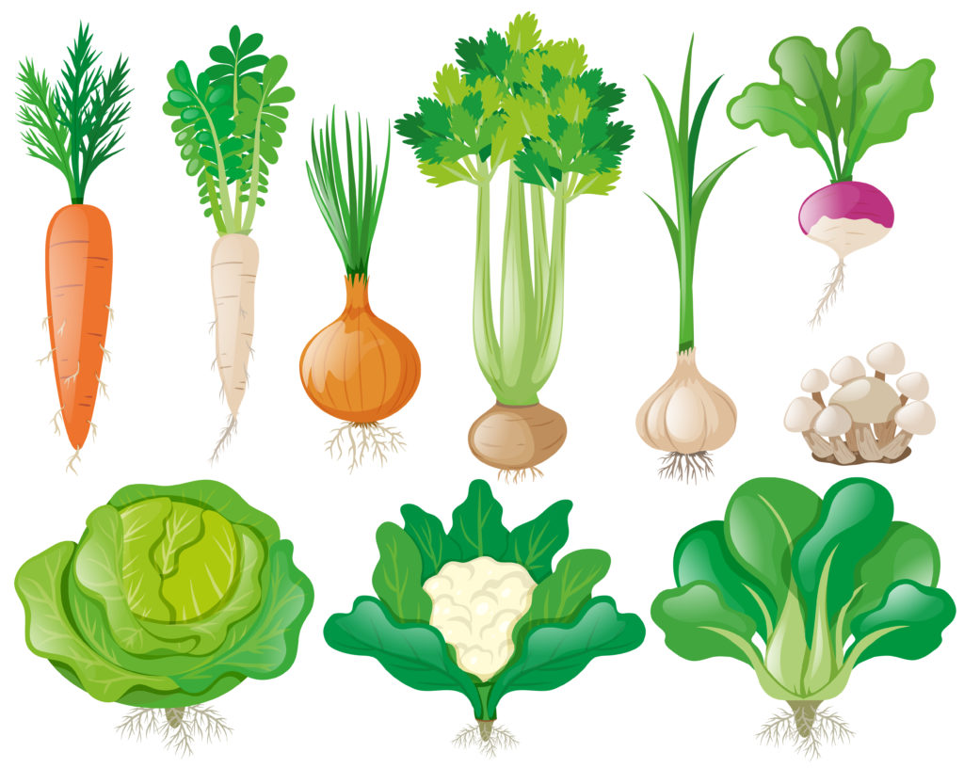

Slide 6
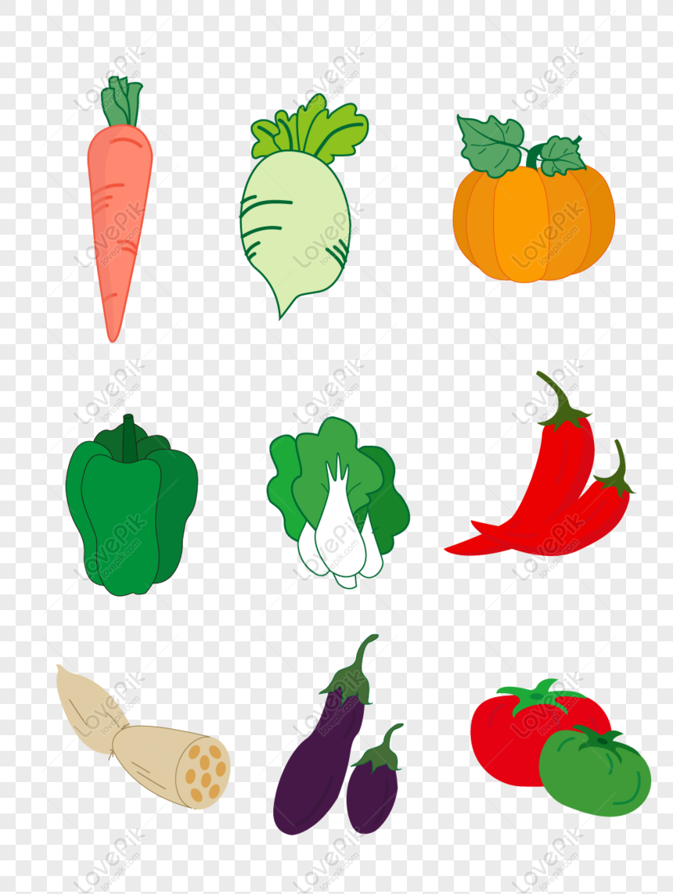

Slide 7
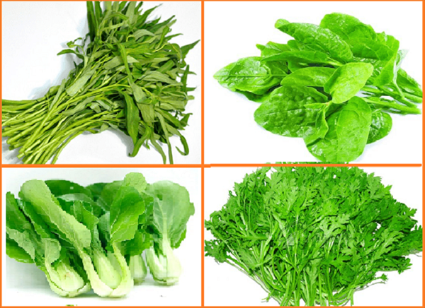

Slide 8

Phân biệt 2-3 loại rau

Slide 9
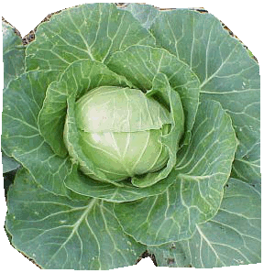
Bạn nào có nhận xét gì về rau bắp cải?

Slide 10
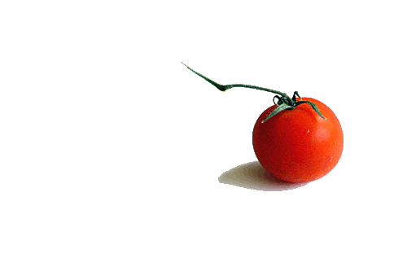
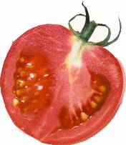

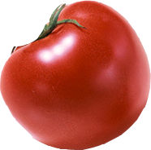
Khi cắt quả cà chua ra bên trong có gì nào?
Bé nào có nhận xét gì về đặc điểm quả cà chua?

Slide 11
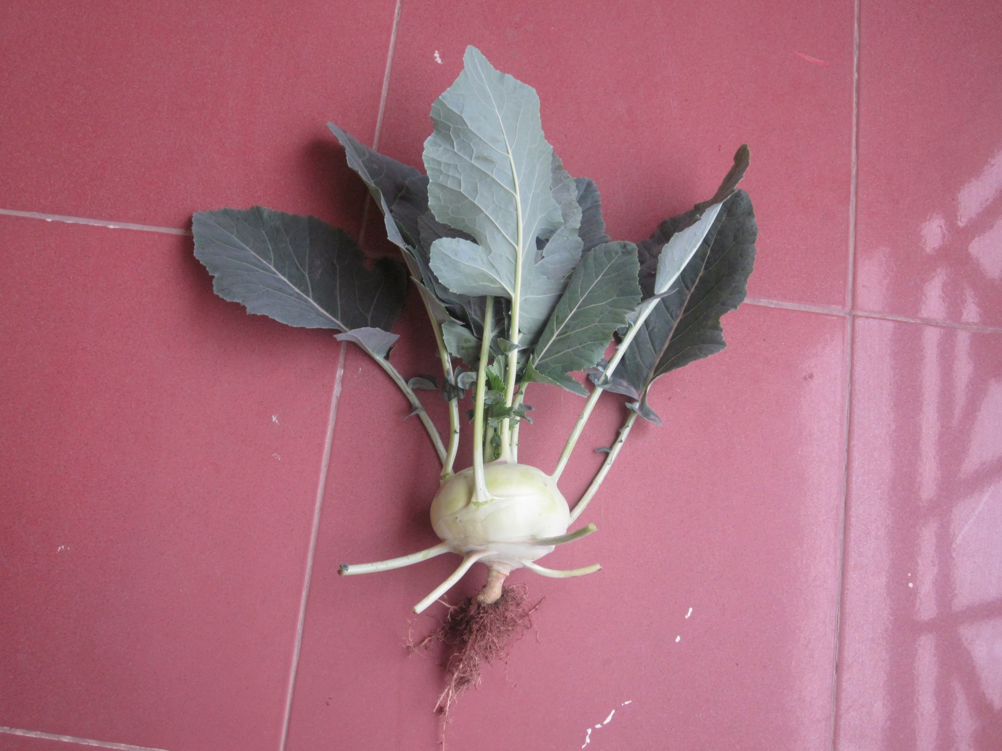

Ai có ý kiến gì về củ su hào?

Slide 12
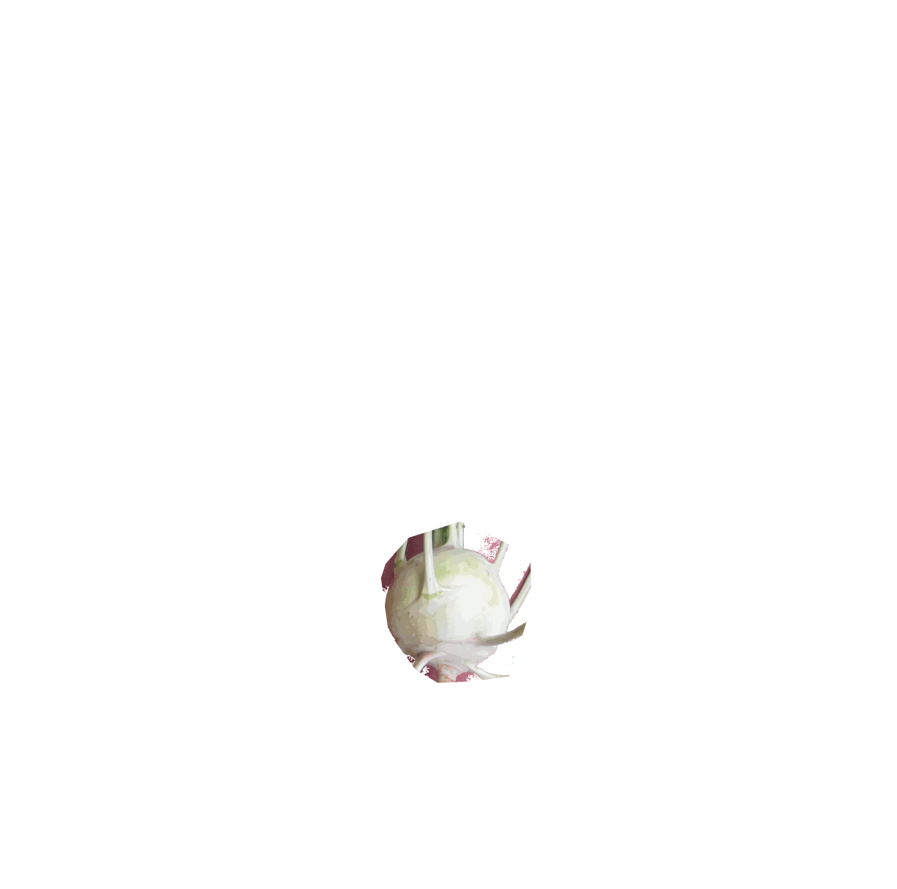
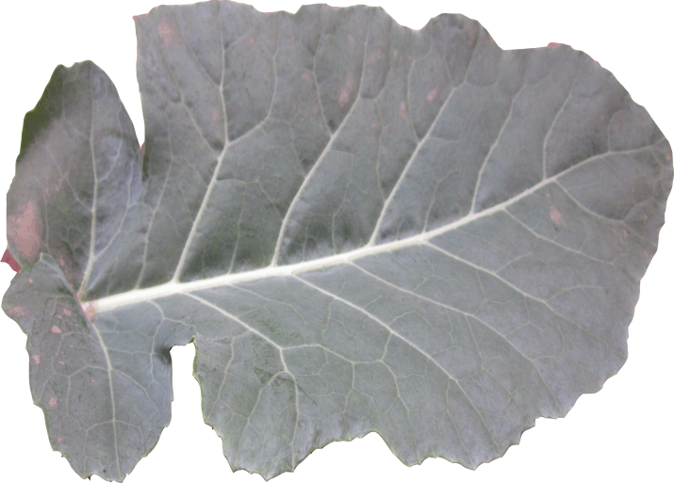
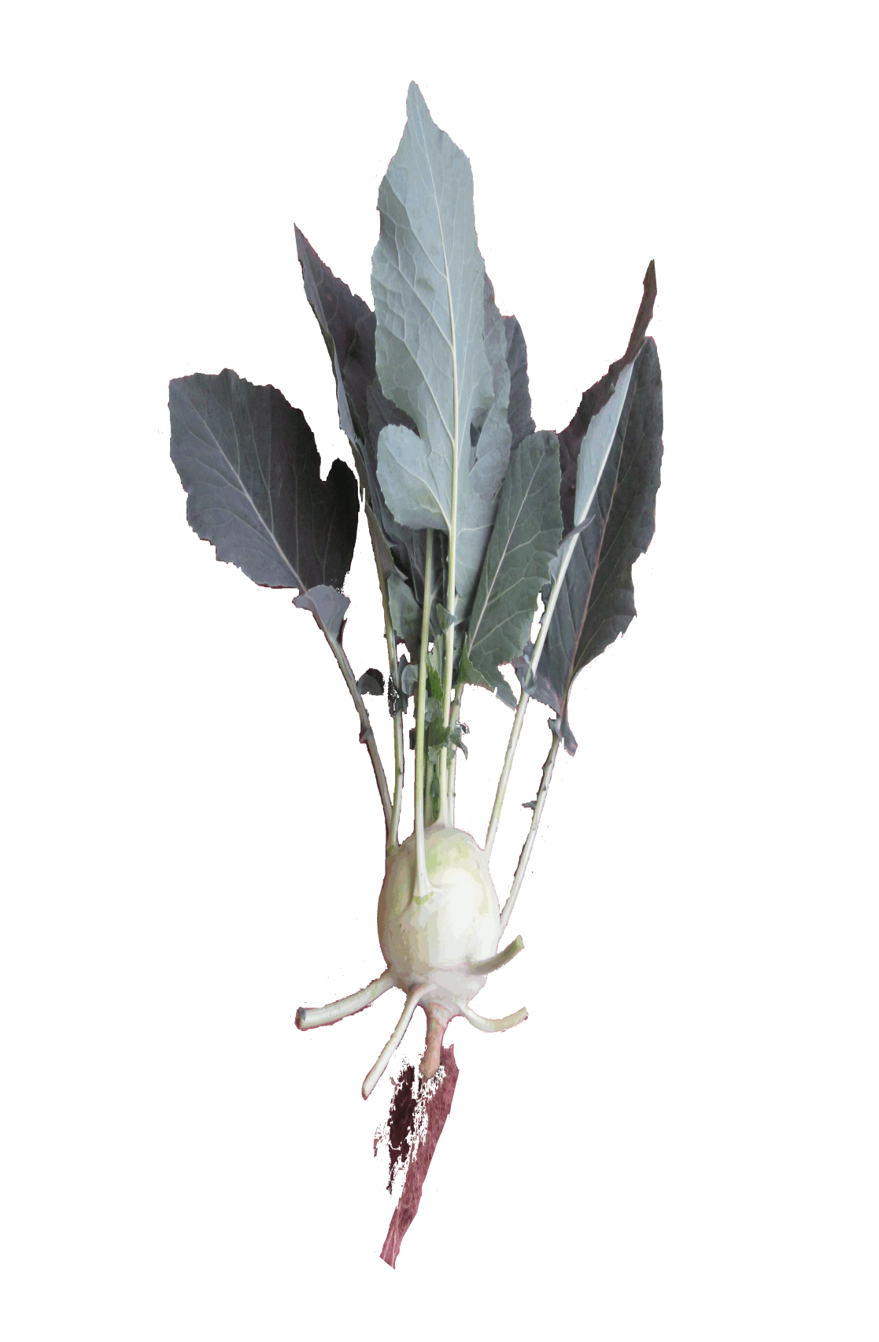
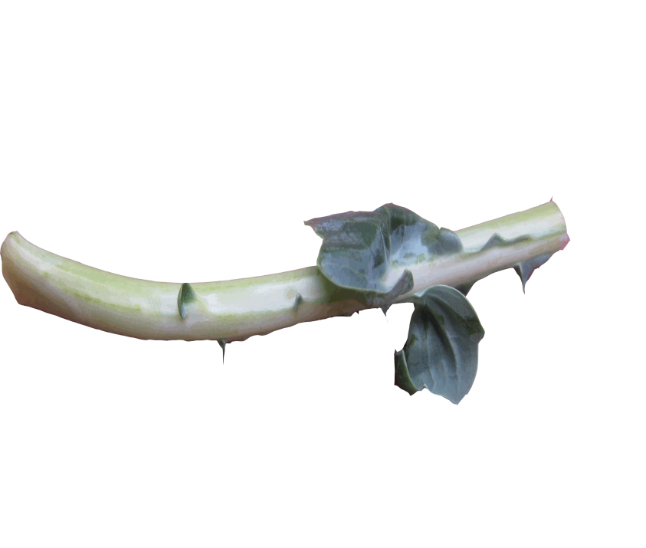


Slide 13
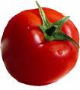
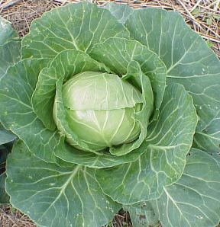
So sánh rau bắp cải và quả cà chua

Slide 14


Một số món ăn
từ rau

Slide 15
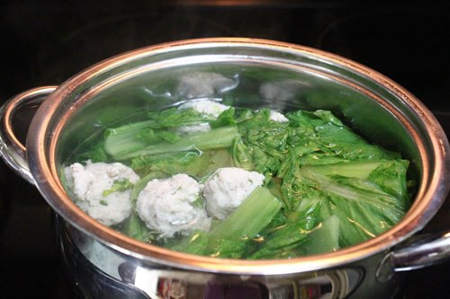
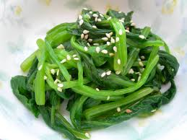
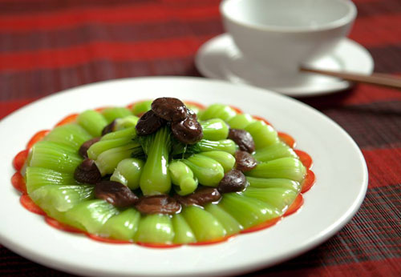
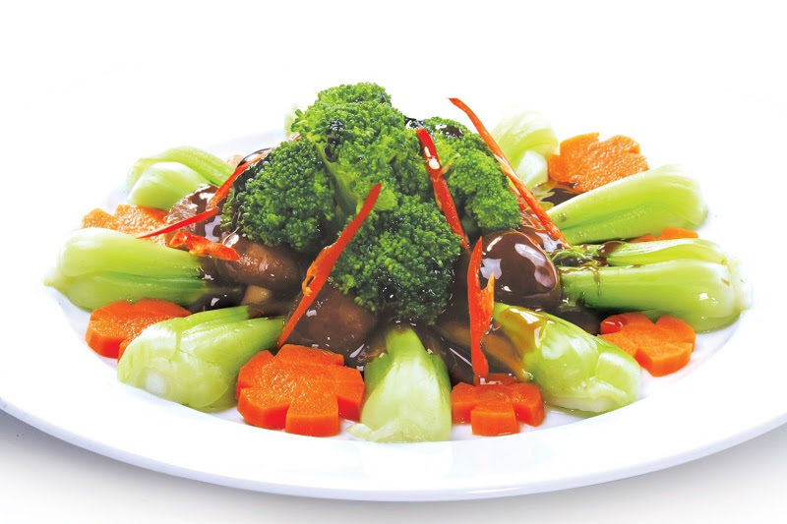
Các món ăn chế biến từ rau cải

Slide 16
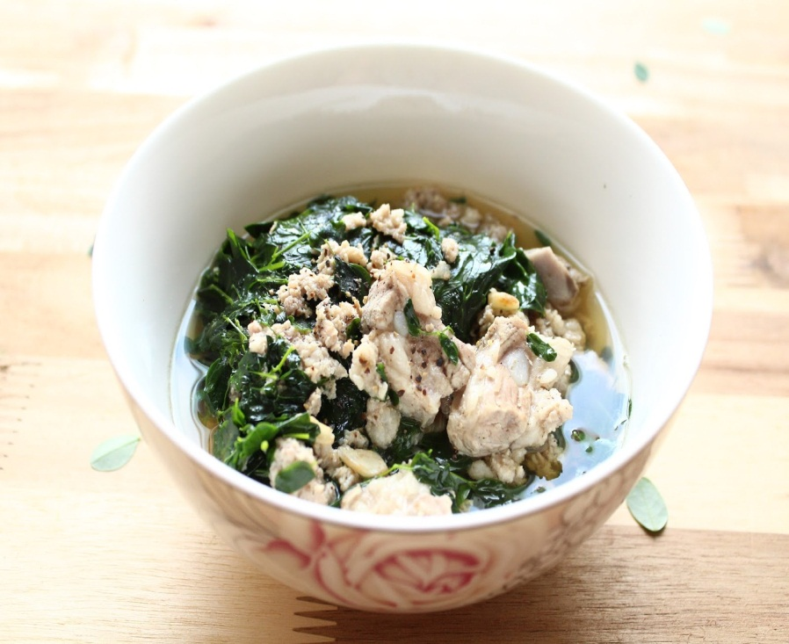
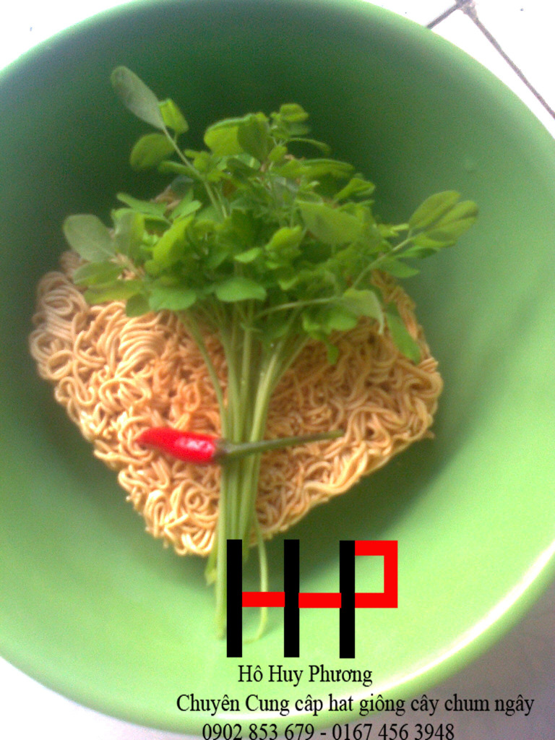
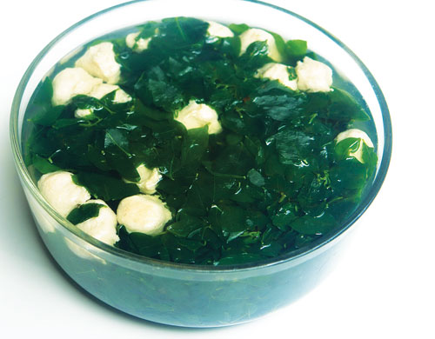
Các món ăn từ rau ngót

Slide 17
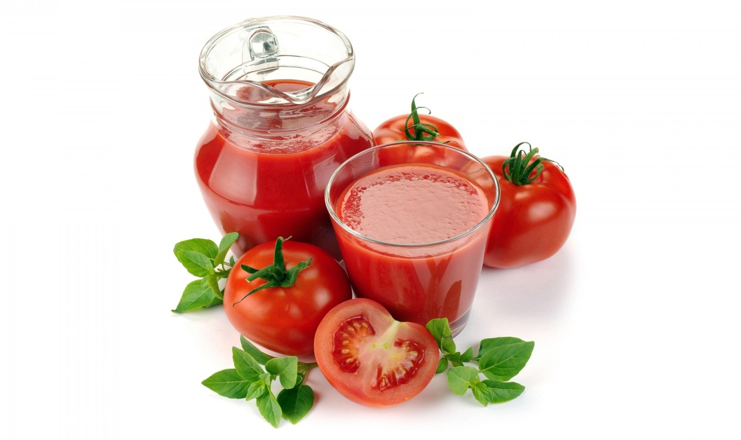
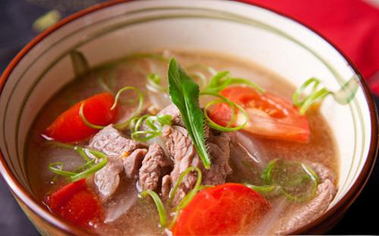
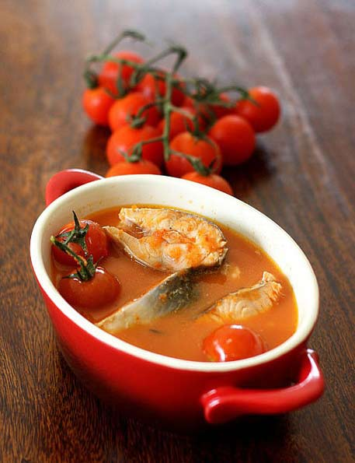

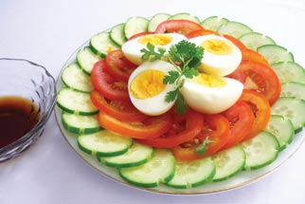
CÀ CHUA & CÁC MÓN ĂN

Slide 18
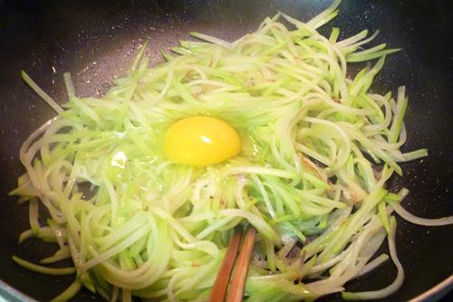
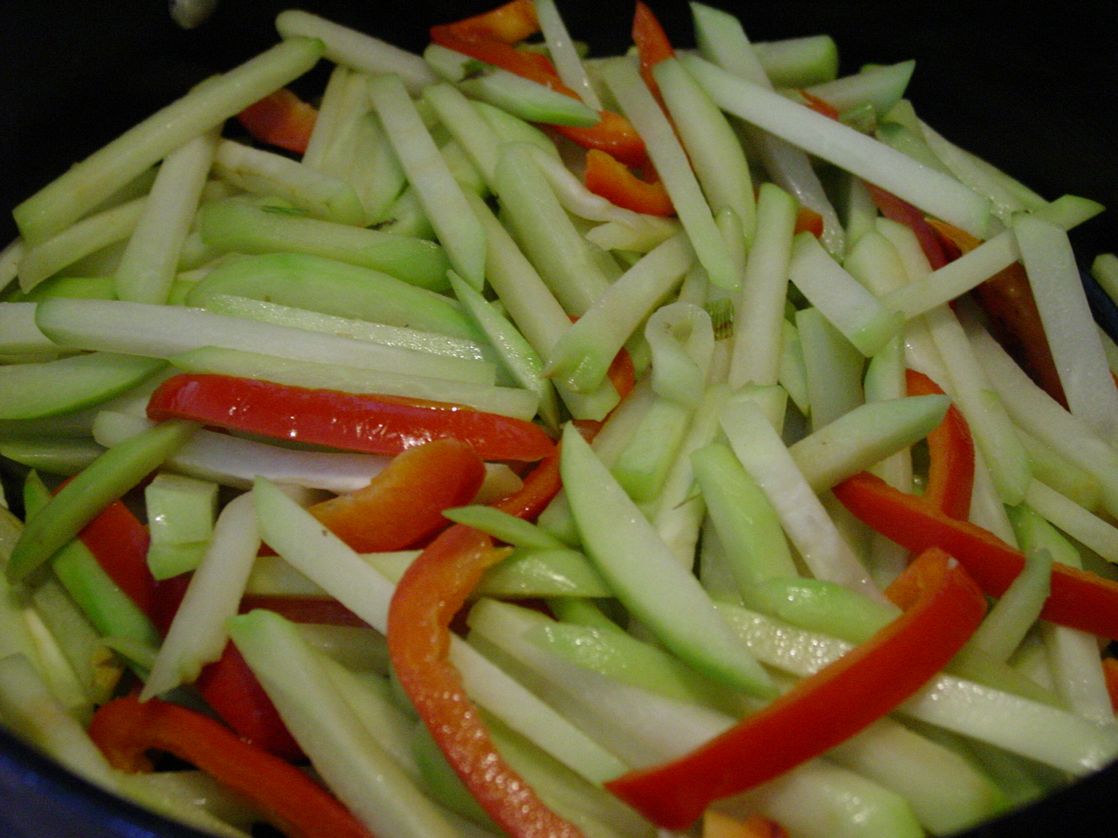
Các món ăn từ quả Su su

Slide 19
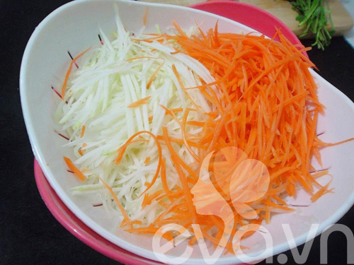
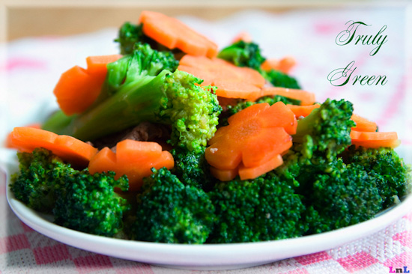
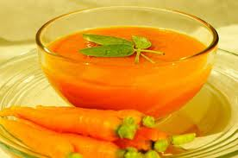
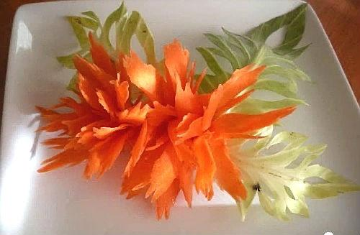
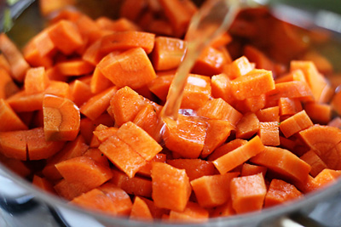
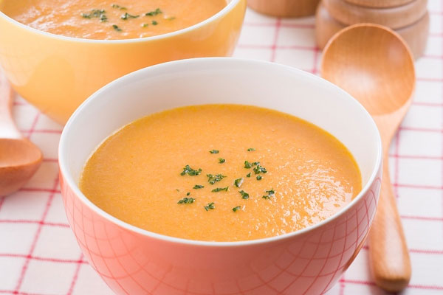
Các món ăn chế biến từ củ Cà rốt

Slide 20
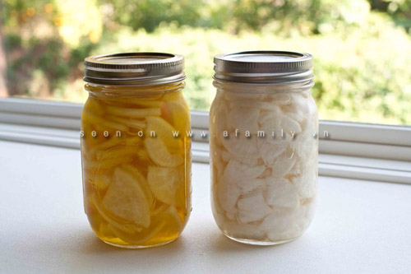
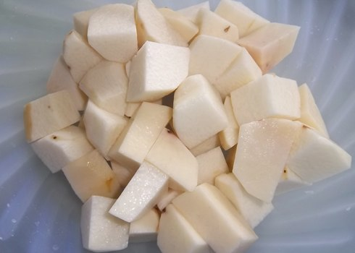
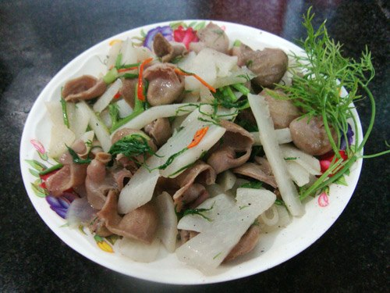
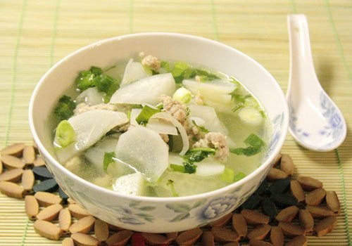
Các món ăn từ củ cải trắng

Slide 21

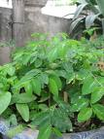
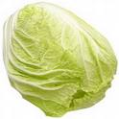
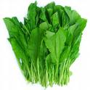

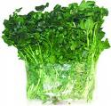

Mở rộng các loại rau ăn lá
Rau ngót
Rau cải thảo
Rau cải xanh
Rau mùng tơi
Rau cải xoong
Rau cải trắng

Slide 22

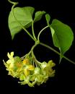


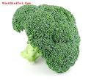


Mở rộng các loại rau ăn hoa
Hoa thiên lý
Hoa bý
Hoa lơ
Hoa mướp

Slide 23




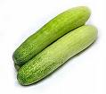
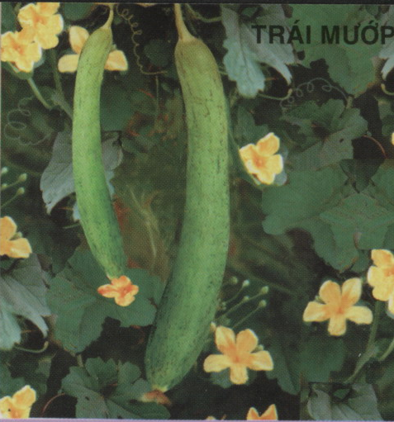
Mở rộng rau ăn quả
quả bí ngô
quả mướp
quả bí
quả mướp đắng
quả dưa chuột

Slide 24


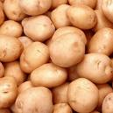
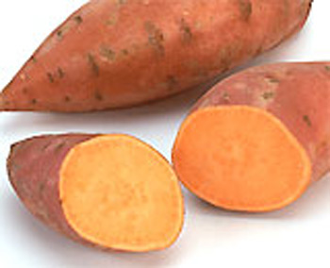
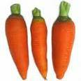
Mở rộng các loại rau ăn củ
Củ cải trắng
củ khoai tây
củ khoai lang
Củ cà rốt

Slide 25


Trò chơi 1
Đội nào giỏi nhất

Slide 26

Trò chơi 2:
Ai khéo tay hơn

